Slide 1


FINAL PROJECT
OS Server & System Admin
Indra Bagas Pratama | 22.83.0859

Slide 2
Konsep
Layanan Storage Server, yang menyediakan layanan penyimpanan data yang saling terkoneksi dan terdistribusi.
Kapasitas penyimpanan data yang terkoneksi ini bersifat dinamis dan dapat diperluas sesuai kegunaan dan permintaan client.

Slide 3
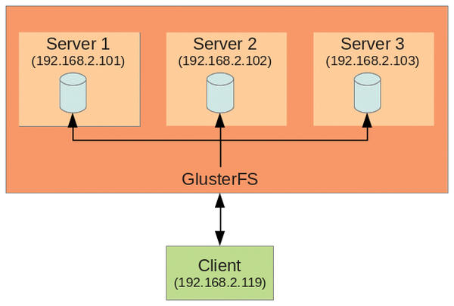

Slide 4
Service
GlusterFS sebagai layanan penyedia dan management sumber daya penyimpanan berbasis file.
InfluxDB sebagai layanan penyedia sumber daya penyimpanan berbasis database
SSH Server sebagai layanan untuk melakukan remote server dan mempermudah konfigurasi jika dilakukan pengembangan penambahan server penyimpanan baru pada GlusterFS

Slide 5
THANKS!

